Slide 1




Execução e Monitoramento
dos projetos
Edital 48º
Julho de 2026

Slide 2
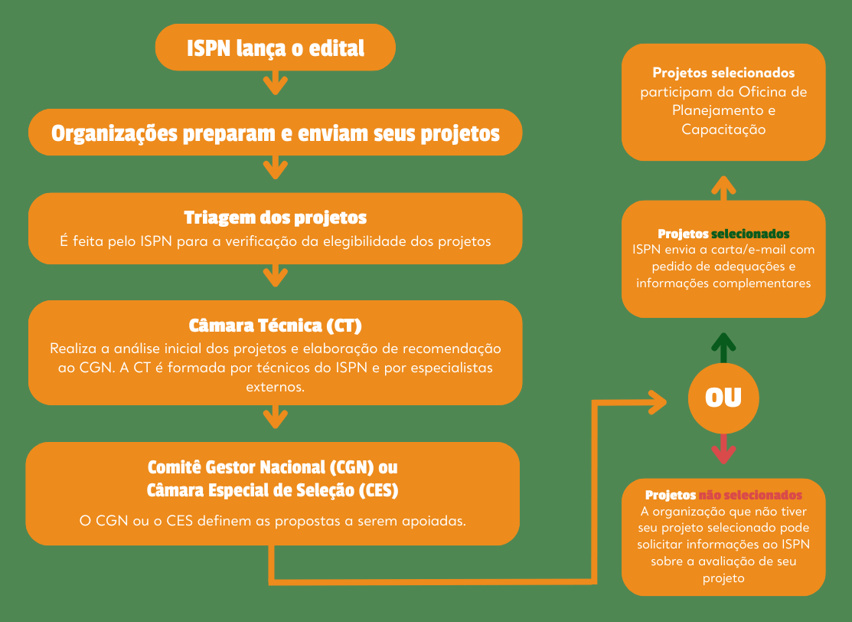
Relembrando o processo de seleção dos projetos submetidos ao
48º Edital
Demanda Induzida
03 Projetos
Selecionados
Estamos aqui!

Slide 3



Contratação dos projetos
1 – ISPN envia por e-mail aviso de seleção do projeto e a Carta de adequações e esclarecimentos
2 - Realização da oficina inicial de planejamento e gestão de projetos
3 – Organização adequa os documentos de projeto (Plano de Trabalho, Orçamento, Cronograma e Indicadores)
4 – Assinatura do contrato
5 – Repasse da primeira parcela de recursos

Slide 4
Contrato
Partes interessadas, respectivas informações e responsabilidades
Data de início e término do projeto: ATENÇÃO!
Valor total do contrato, valores e datas dos desembolsos das parcelas
Dados bancários da organização: CONTA EXCLUSIVA
Anexos: Plano de Trabalho, Cronograma, Orçamento e Quadro de resultados/Indicadores
Notes:
Lembrar de falar de que todo o recurso deve ser executado até a data final do contrato.

Slide 5
ASSINAMOS O CONTRATO, RECEBEMOS A PRIMEIRA PARCELA DE RECURSOS, E AGORA?

Slide 6

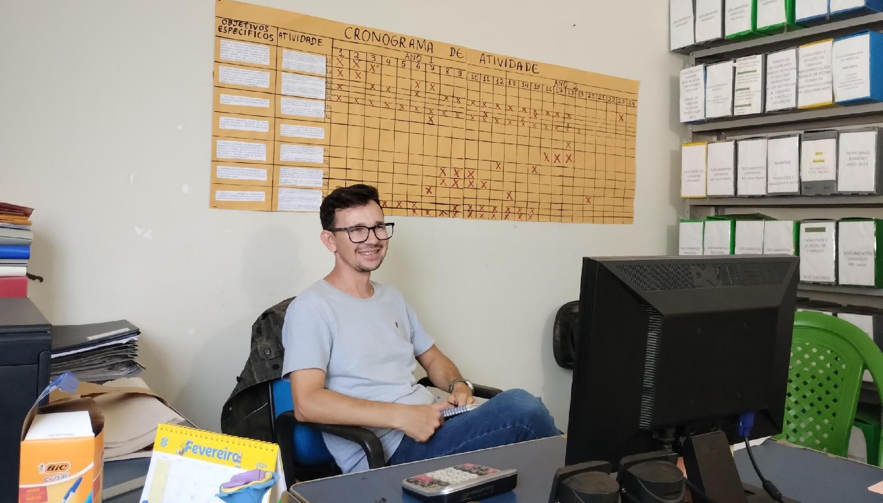
Execução e monitoramento do projeto
Notes:
Lembrar de falar das restrições quando do uso do Whatsapp; email para formalização dos pedidos.

Slide 7
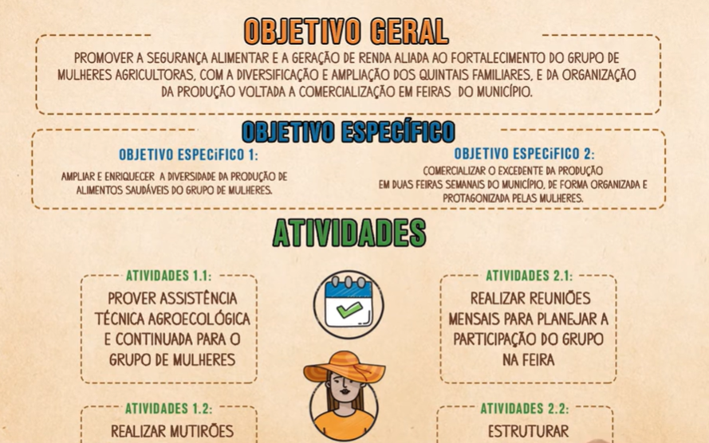

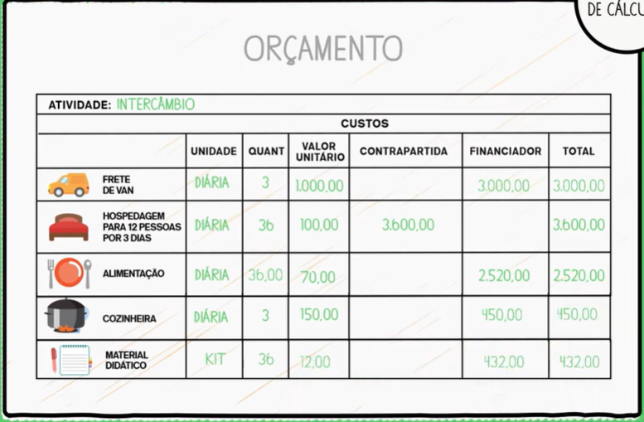
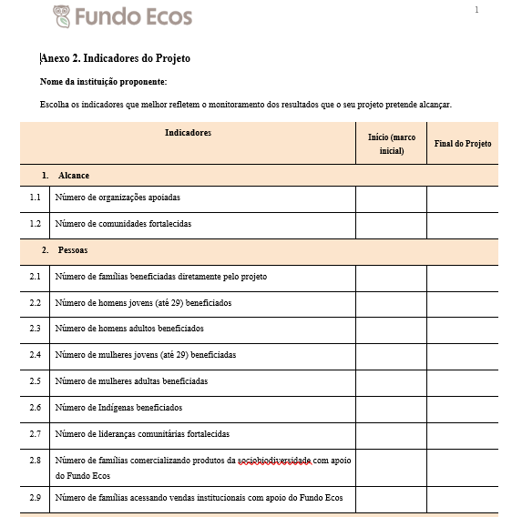
Documentos de projeto
Plano de Trabalho
Cronograma
Orçamento
Indicadores

Slide 8




Quem é quem?
Ponto Focal
Coordenadora/o
Responsável financeiro
Coordenador
Representante legal da organização proponente
Representante legal do ISPN
ATENÇÃO: sempre que uma nova diretoria for eleita, é necessário comunicar o ISPN

Slide 9

Monitoramento do projeto
É realizado, antes de tudo, pela organização executora do projeto
Contato direto por meio de telefone, Whatsapp e email
Visita ao território
Relatórios de projeto – Plataforma Coruja
Coordenadora/o do projeto
Ponto Focal
Notes:
Lembrar de falar das restrições quando do uso do Whatsapp; email para formalização dos pedidos.

Slide 10


Relatório do projeto
ATIVIDADES
Relatar as atividades previstas no Plano de Trabalho;
Anexar as evidências de realização das atividades: lista de presença, fotografias, mapas, planos e afins.
FINANCEIRO
Demonstrar que a aplicação dos recursos foi feita de acordo com o Orçamento do Projeto;
Relatar recursos de outras fontes e apoios (contrapartida).
INFORMAÇÕES ADICIONAIS
- Relatório - lista de perguntas adicionais sobre o projeto
INDICADORES
Quantidade alcançada do indicador no período
Notes:
Evidências = lista de presença para reuniões, cursos e capacitações; fotos;
No caso de consultorias = relatórios específicos
No caso de atividades de comunicação: publicações, cartazes, cards, vídeos, etc

Slide 11


Contrapartida
Não-financeiras: trabalho voluntário, cessão de espaço físico como escritório ou cozinha, serviço de pessoas que recebem de outra fonte e que contribuem com o projeto, uso de veículos e equipamentos, etc. Não necessitam ser comprovadas por meio de comprovantes fiscais.
Financeiras: recursos de outros projetos ou apoios que a Organização Beneficiária recebe e que contribuem para o alcance do objetivo geral do projeto
GEF: mínimo 30% do valor solicitado ao Fundo Ecos
Lembrem-se sempre de declarar a contrapartida em seu relatório!
Notes:
Não estamos chamando de contrapartida, e sim de compromisso comunitário.

Slide 12
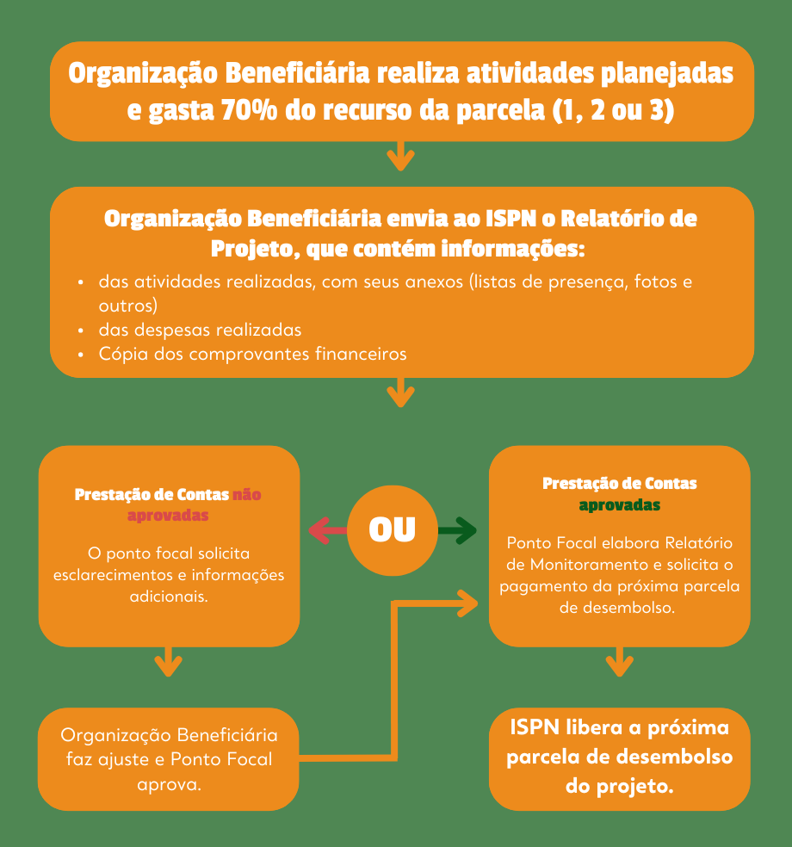
Fluxo de repasse de recurso

Slide 13

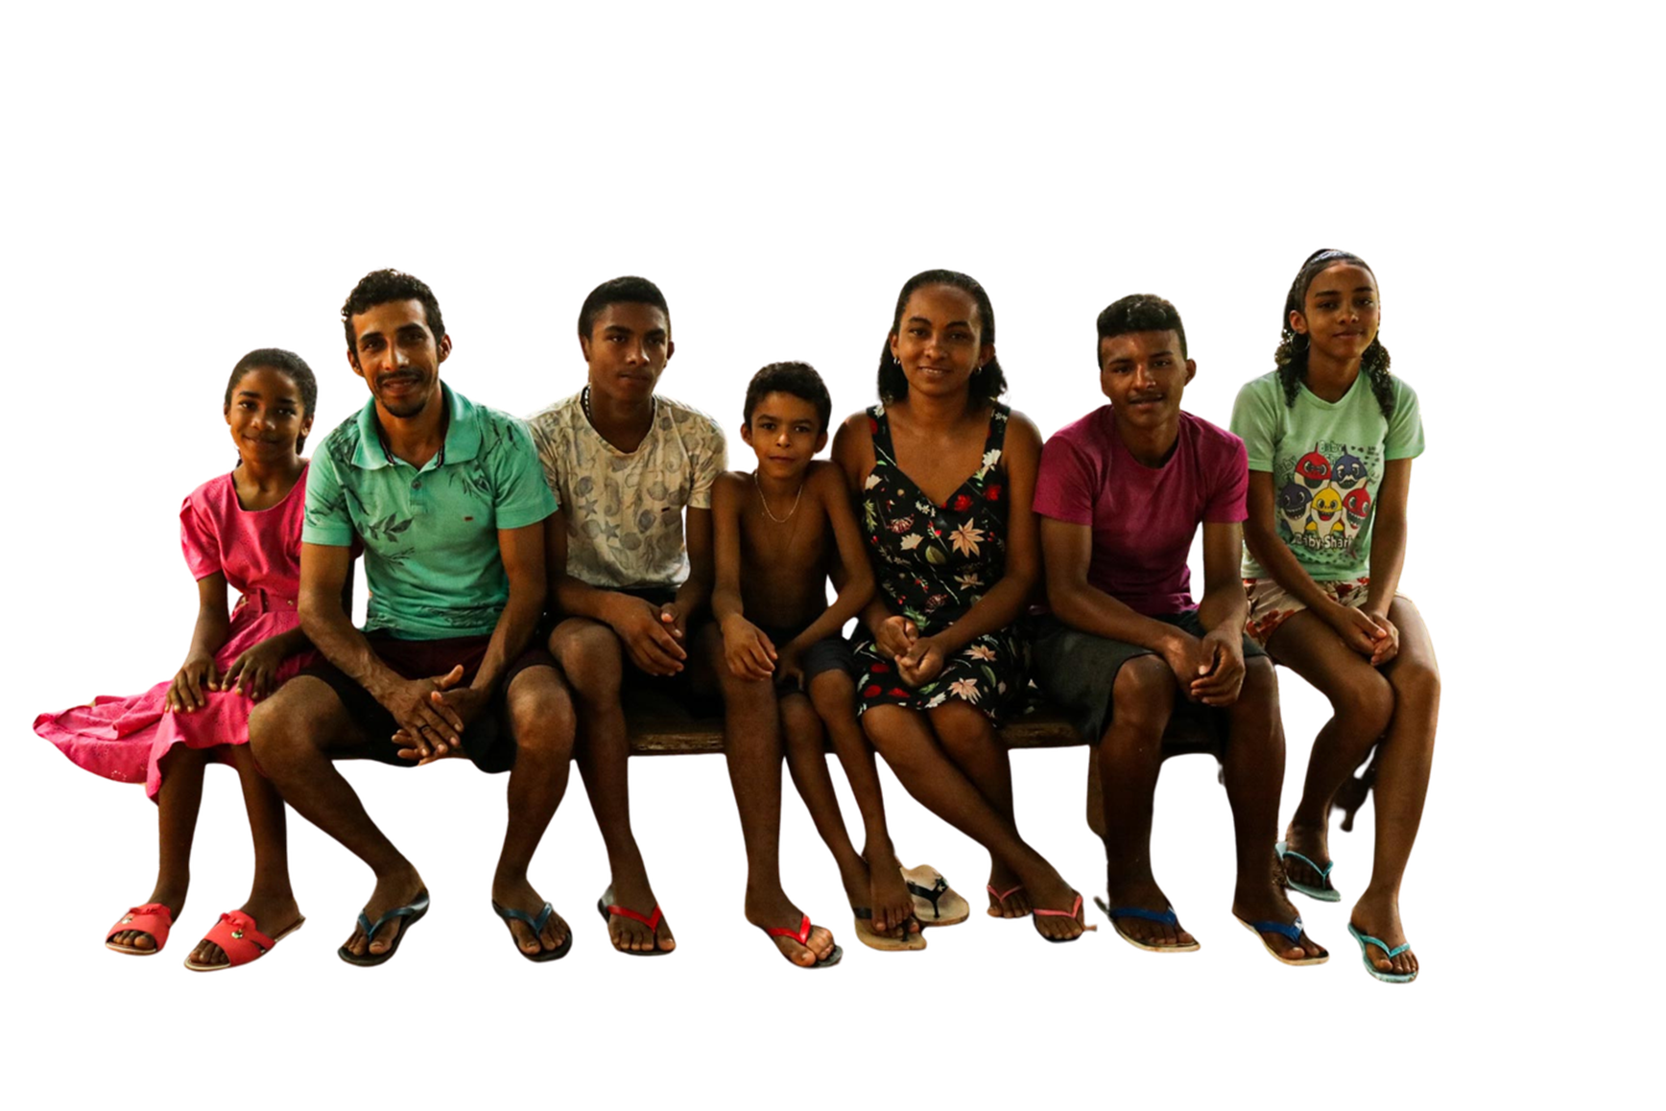
Transparência e confiança
A transparência no uso dos recursos começa pela comunidade.
É recomendável que a organização tenha como prática a prestação de contas do projeto e da organização junto aos seus sócios/cooperados e à comunidade.
Notes:
Não estamos chamando de contrapartida, e sim de compromisso comunitário.

Slide 14



Remanejamento e Adequação de atividades
O Orçamento do Projeto e o Plano de Trabalho não podem ser alterados sem a autorização prévia do ISPN, pois estes documentos são a referência para o acompanhamento do projeto. O remanejamento será efetivado após a solicitação (via sistema) e aprovação do Ponto Foca.

Slide 15


Remanejamento de Recursos
É realizado no caso de algum imprevisto ou outro motivo que torne necessária alguma mudança no projeto
Significa alterar a destinação do $ para ser gasto em uma outra despesa, ou em uma despesa que não estava prevista
Condição: não altere os objetivos específicos nem o objetivo geral
Procedimento necessário: via sistema, analisado pelo Ponto Focal

Slide 16
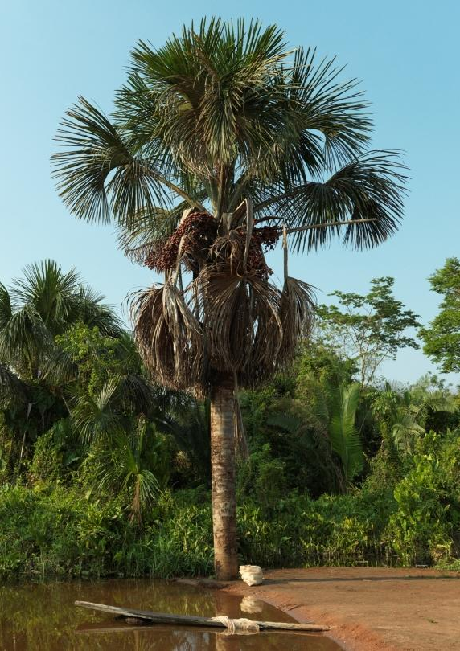

Relatório de Monitoramento: feito pelo Ponto Focal
Avaliação geral do período do relatório:
Muito bom; Bom; Satisfatório; Insatisfatório
Andamento do projeto:
execução das atividades de acordo com o cronograma
Observações sobre o relatório financeiro
Remanejamentos
Adequações
Esclarecimentos
Recomendações
Encaminhamentos
Outros comentários

Slide 17



Encerramento do projeto
Executar todas as atividades previstas
Executar todo o recurso solicitado
Enviar Relatório Final do Projeto em até 60 dias após o término do contrato
Finalizar o Quadro de Resultados
O ISPN pode realizar contatos posteriores para continuar medindo os resultados e possíveis impactos dos projetos

Slide 18


Dicas
Tenha uma agenda, anote as datas de realização das atividades
Use seu celular para registros fotográficos e vídeos de seu projeto
Comunique seu projeto à possíveis parceiros locais, busque alianças
O projeto é um conjunto de ações planejadas, desta forma organize suas compras e contratações com antecedência
Quando tiver dificuldades, comunique ao ISPN!
Preze pela gestão democrática do projeto, apresente sua prestação de contas e compartilhe os resultados com sua base

Slide 19

Obrigada!
www.ispn.org.br
www.fundoecos.org.br
pic@ispn.org.br
facebook.com/ISPN_Brasi l
twitter.com/ISPN_Brasil
instagram.com/ISPN_Brasil
youtube.com/institutoispn
linkedin.com/company/instituto-sociedade-população-e-natureza-ispn

